Slide 1
Venta de Vehículos
Integrantes: Fernanda Arancibia, Edson Herrera, Katerina Peñaloza
06 de Diciembre de 2021
Base de Datos y Programación Web

Slide 2
Descripción del Proyecto
Reserva de vehículos
Interfaz Sencilla
Búsqueda Detallada

Slide 3
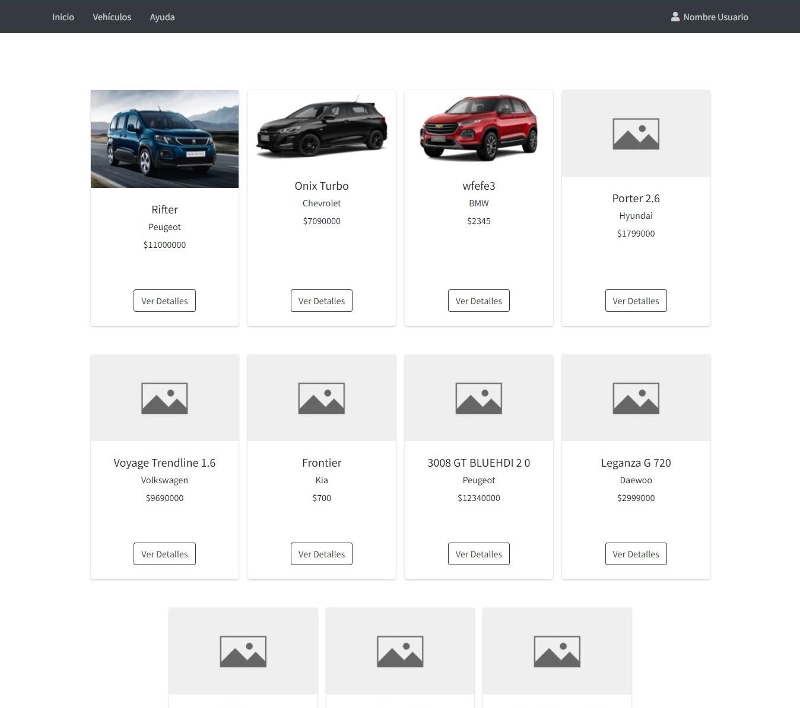
Pantallas Front
Catálogo

Slide 4
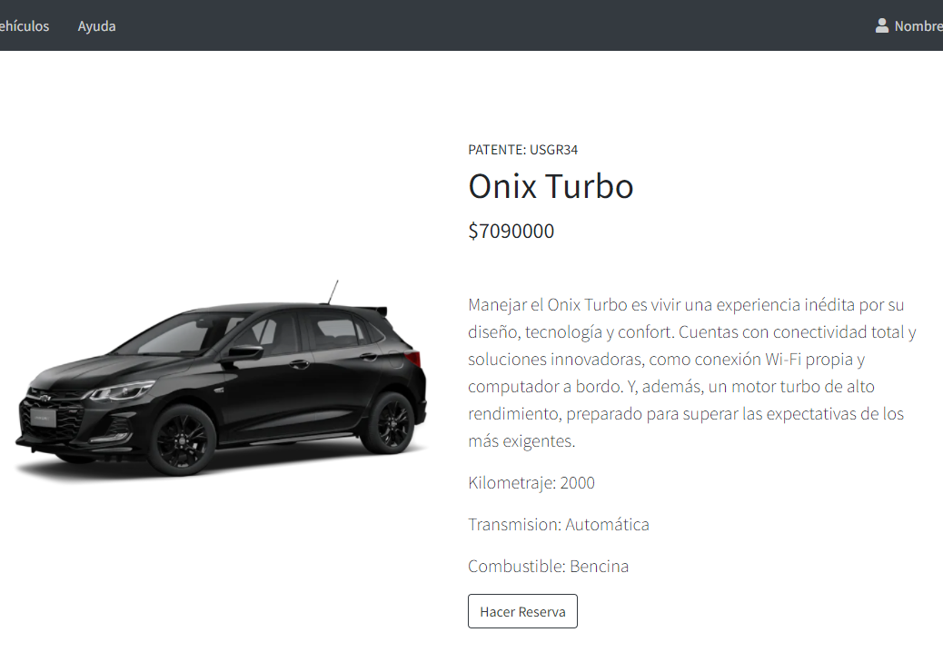
Publicación

Slide 5
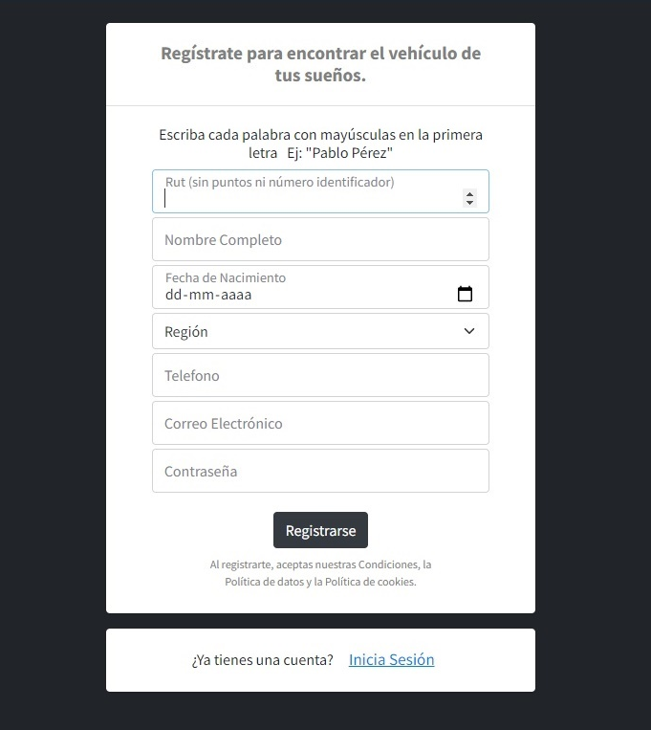
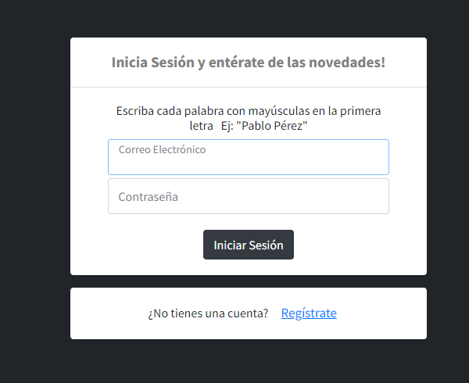
Registrarse
Iniciar Sesión

Slide 6
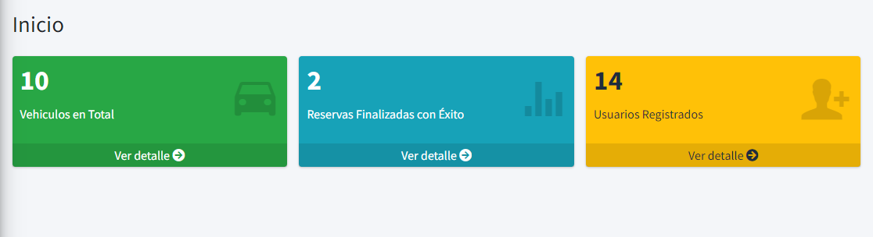
Pantallas Back

Slide 7
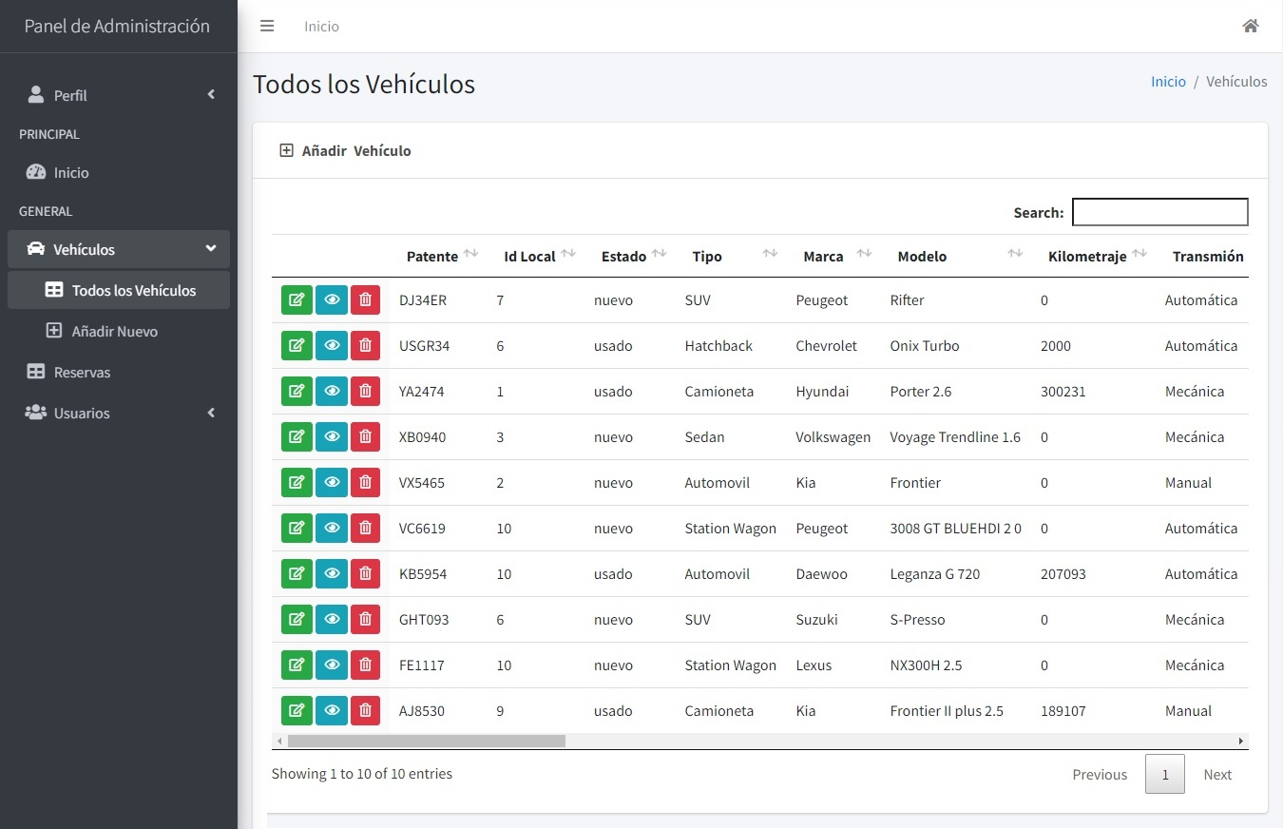
Administración de Vehículos

Slide 8
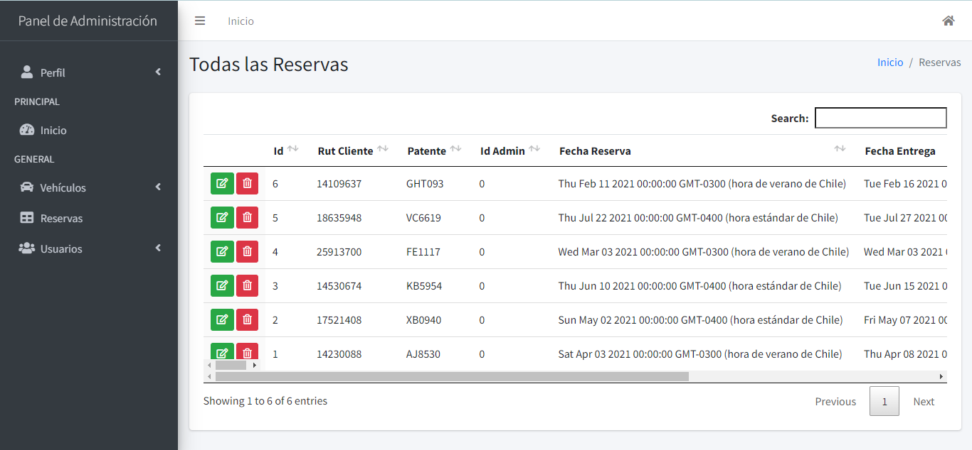
Administración de Reservas

Slide 9
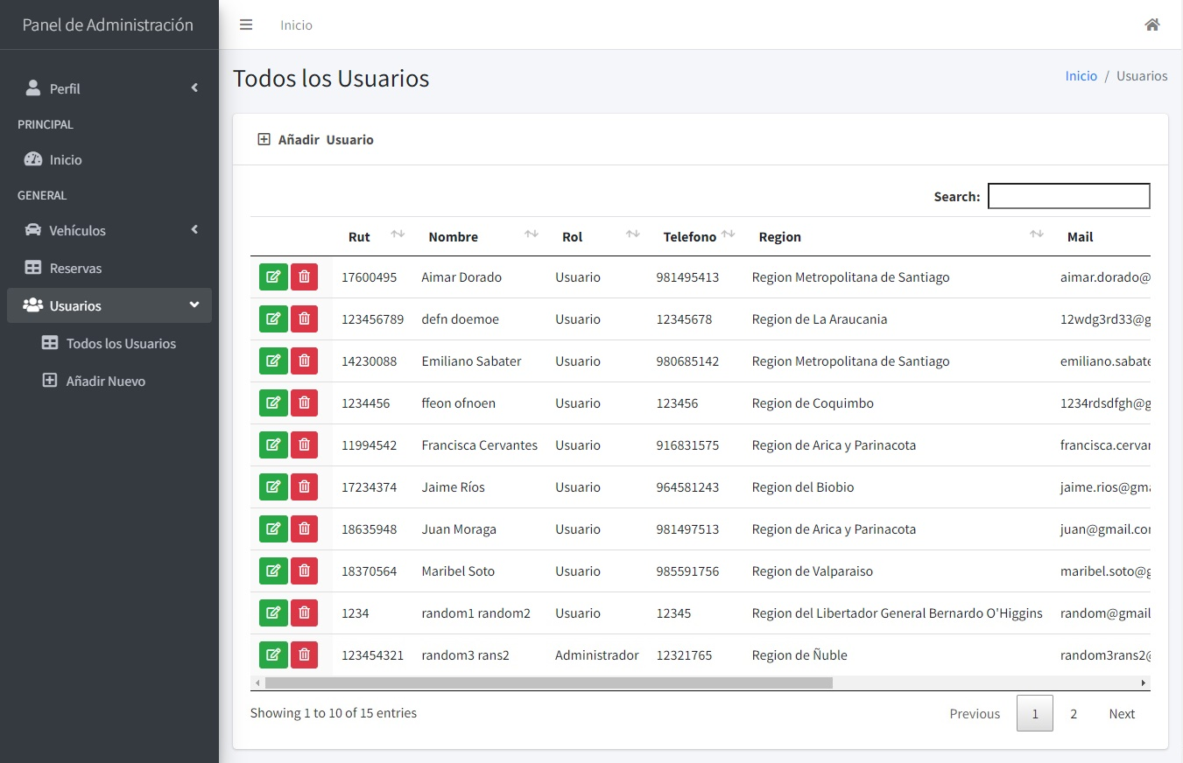
Administración de Usuarios

Slide 10
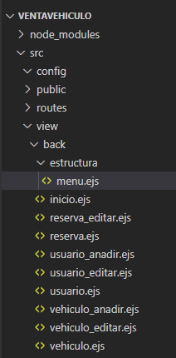
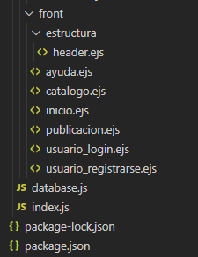
BackEnd

Slide 11
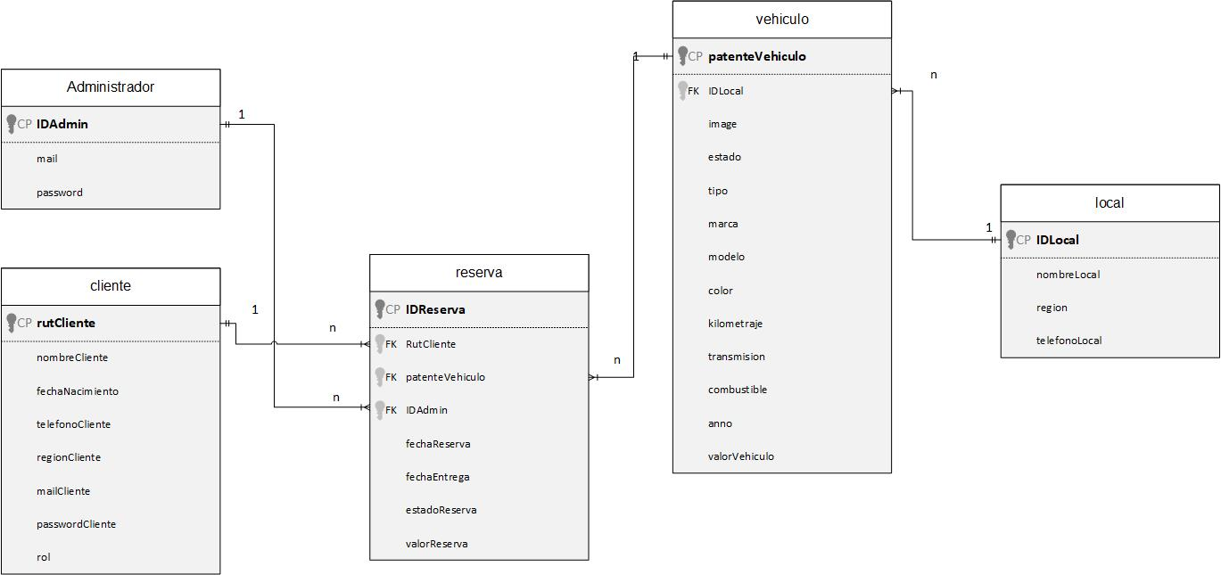
Modelo Relacional

Slide 12


